Slide 1
Дидактические пособия
Государственное автономное учреждение социального обслуживания Новосибирской области
«Реабилитационный центр для детей и подростков с ограниченными возможностями здоровья «Рассвет»
Павлова О.С.
2024 г

Slide 2
Дидактическое пособие это учебное пособие, позволяющее опираться на слуховое, а также зрительное и тактильное восприятие. Используя различные виды визуальных средств, активизируется работа учащихся, пробуждается их интерес и внимание, тем самым это способствует качественному усвоению материала.
используется в качестве ресурса или инструмента для изучения конкретного материала.
что лежит в коробке, в папке или другой упаковке - это дидактическое пособие.

Slide 3
То как мы будем использовать дидактическое пособие в образовательной деятельности с детьми - это дидактическая игра.
дидактическое пособие может являться ресурсом для организации дидактической игры, но в то же время это совершенно самостоятельные элементы образовательной среды.
Дидактические пособия в реабилитационных центрах это более простые материалы, которые направлены на обучение в игре.

Slide 4
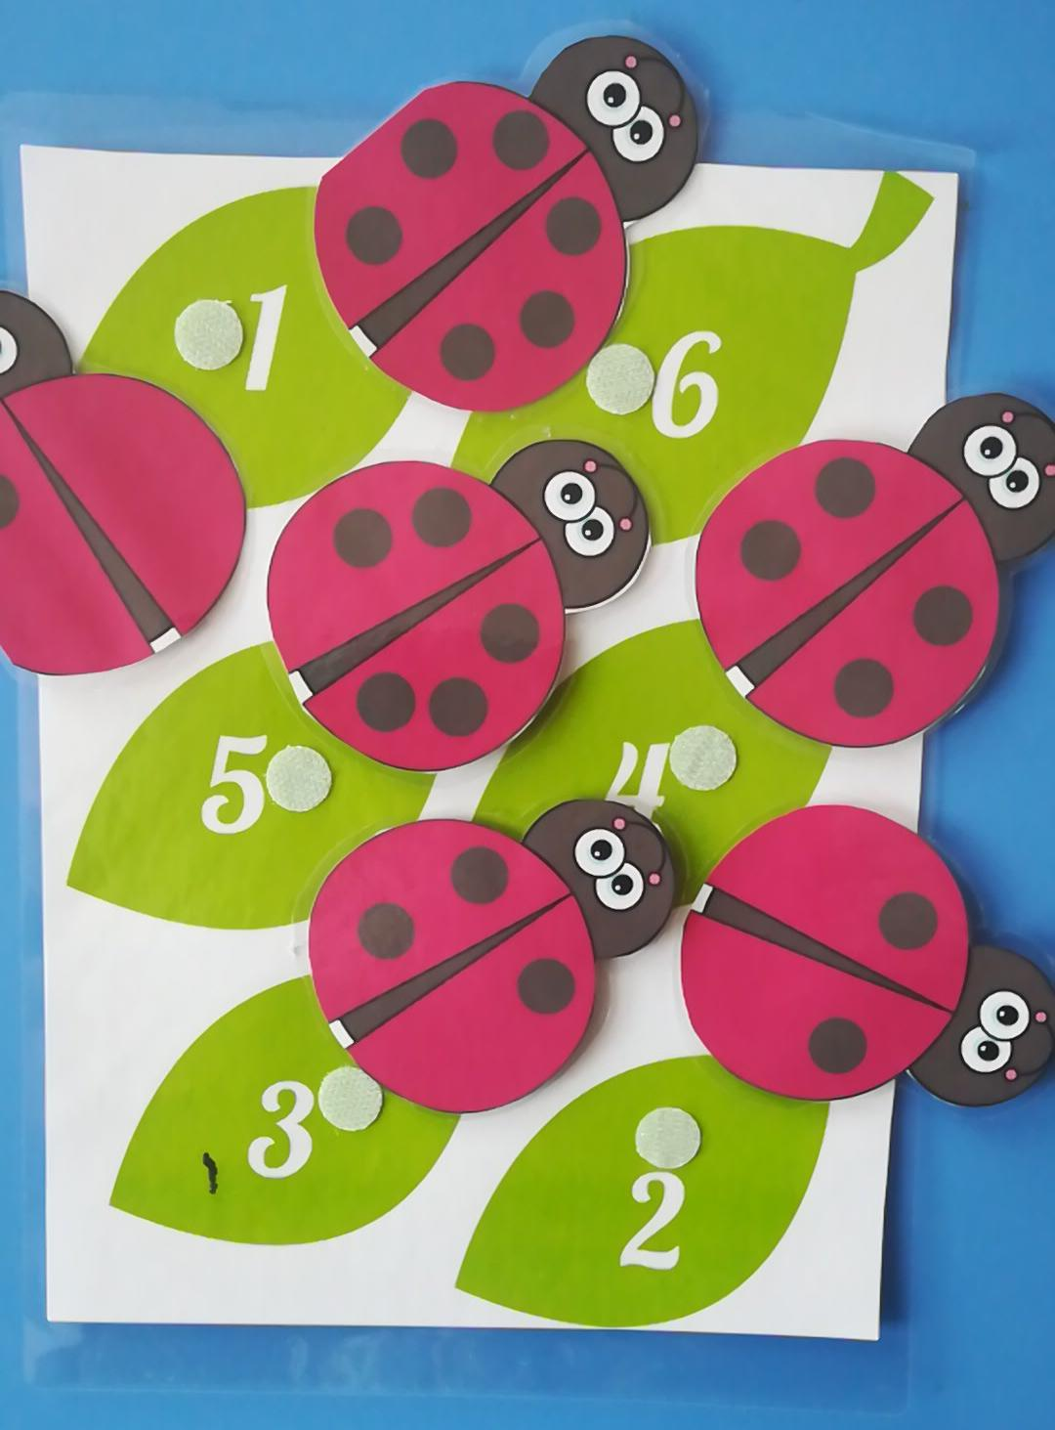
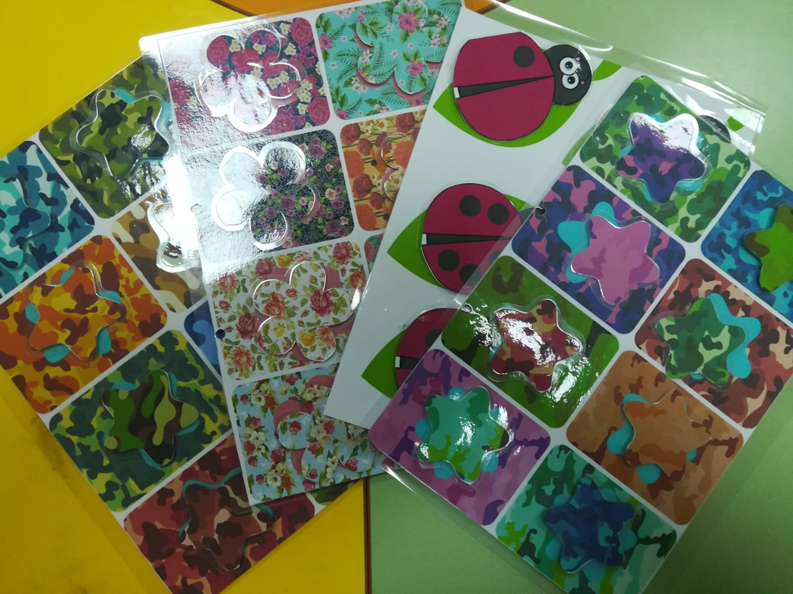
Игры на липучках.
Формируют целостную картину мира, расширяют кругозор.
2.Развивают сенсорные способы познания математических свойств и отношений.
3.Способствуют расширению и обогащению словаря, развитию связной речи.
4.Развивают зрительное, слуховое, тактильно-двигательное восприятие; воображение, пространственное мышление.
5. Совершенствуют координацию рук и глаз; развивают мелкую моторику рук.
Рис.1
Рис.2

Slide 5
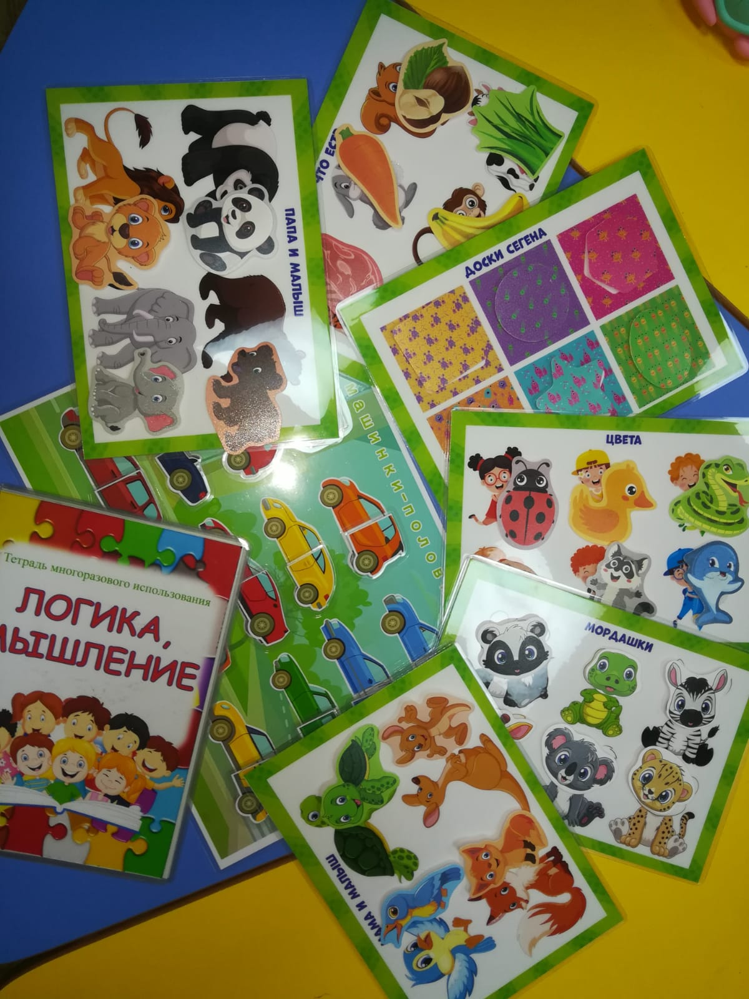
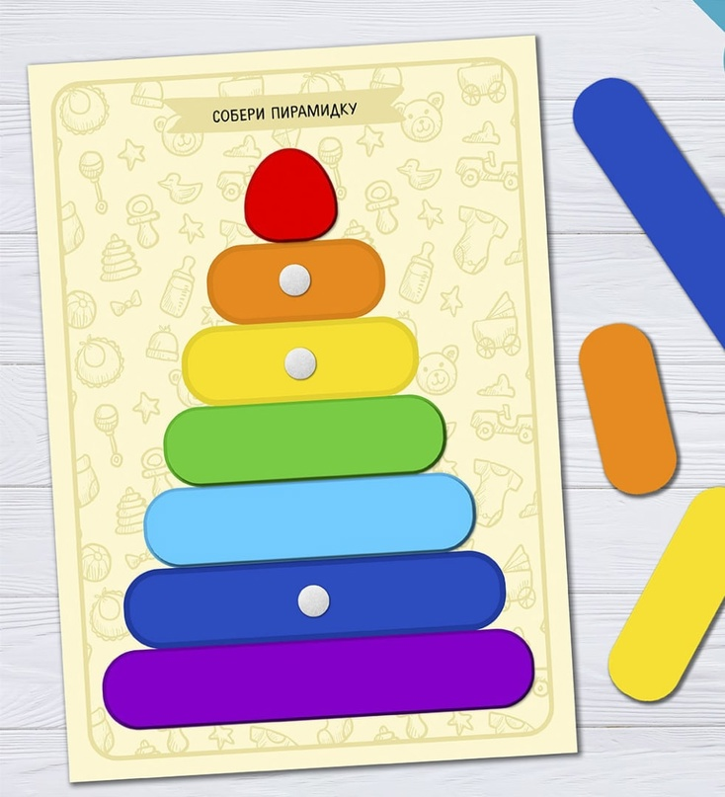
Рис.3
Рис.4

Slide 6
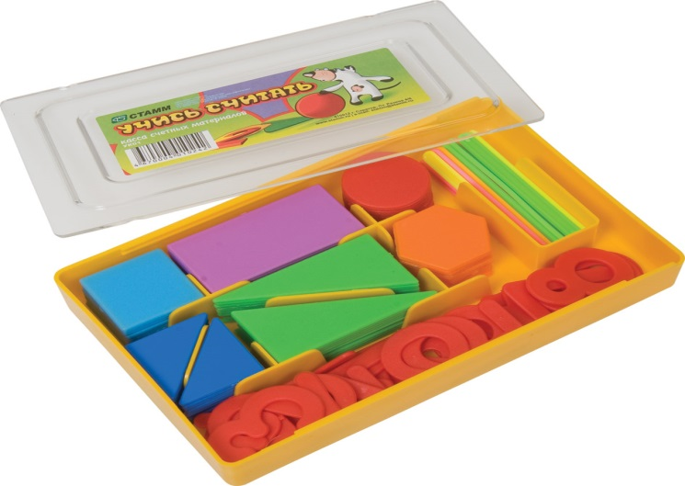
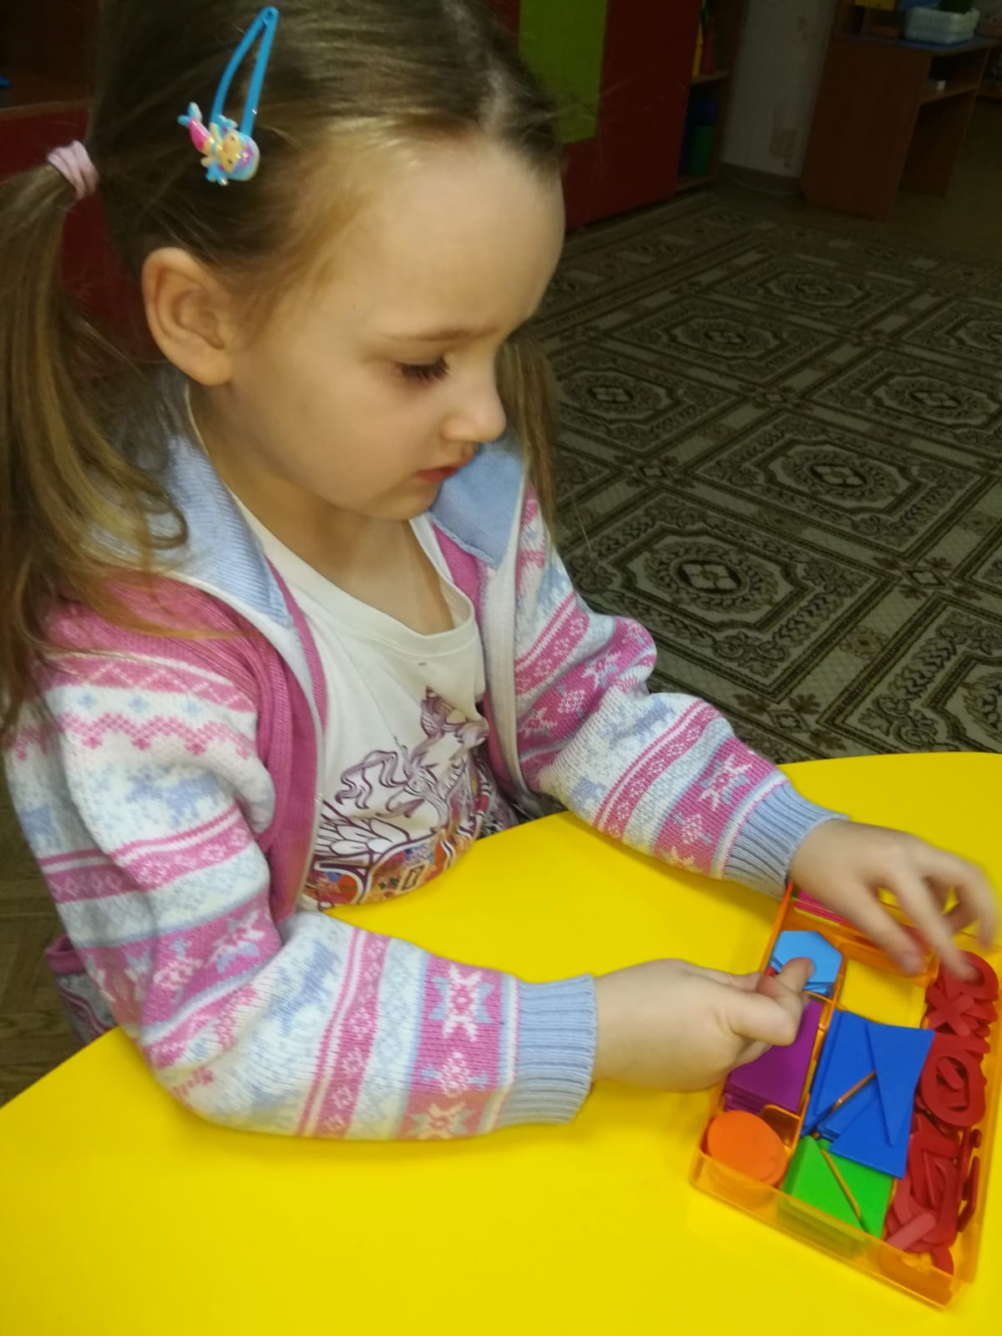
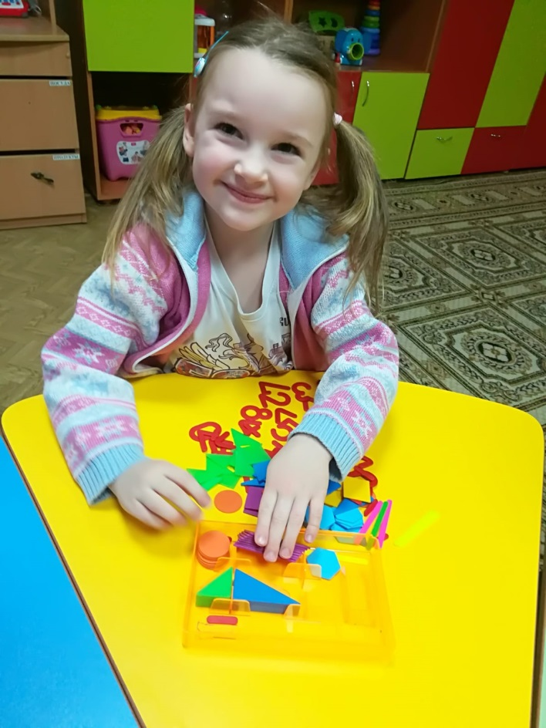
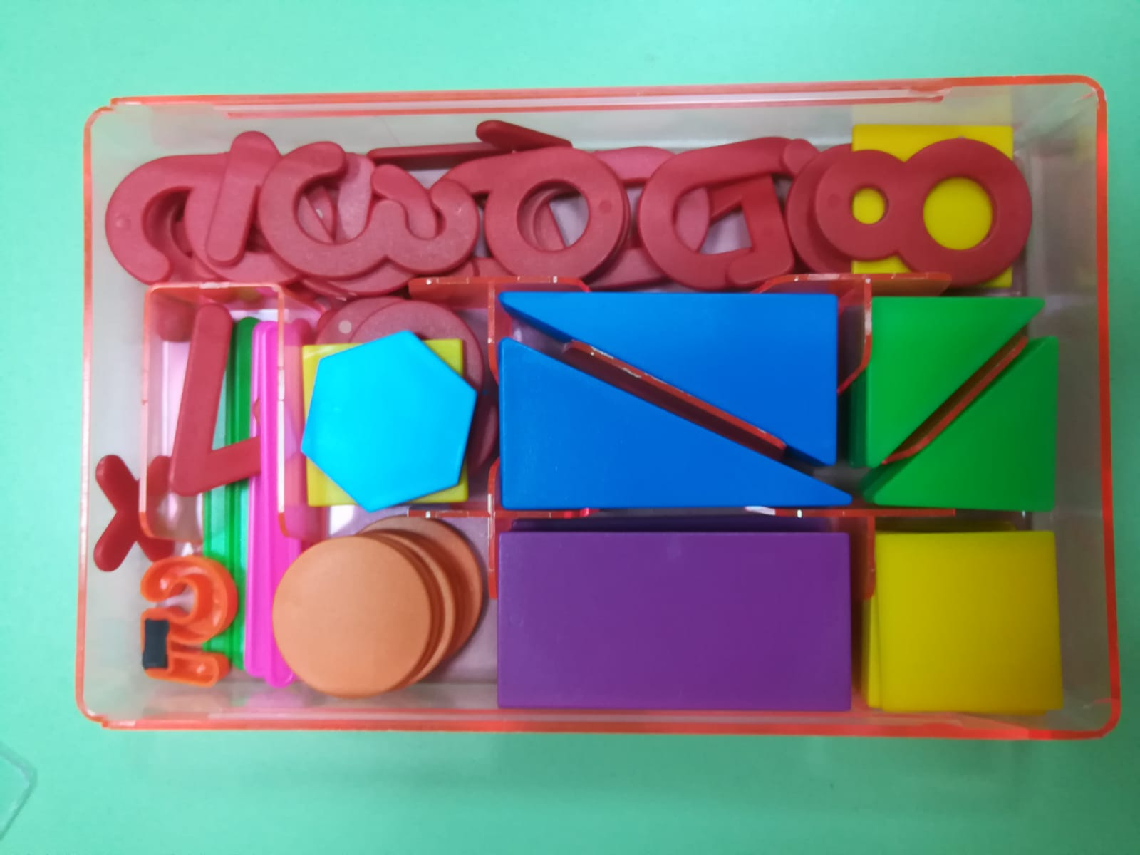
С помощью математического набора(рис.6,7) дети знакомятся с цифрами, выполняют простые счетные операции. Геометрические фигуры помогают в конструировании, развивая воображение и мелкую моторику.
Рис.7
Рис.6
Рис.8
Рис.5

Slide 7
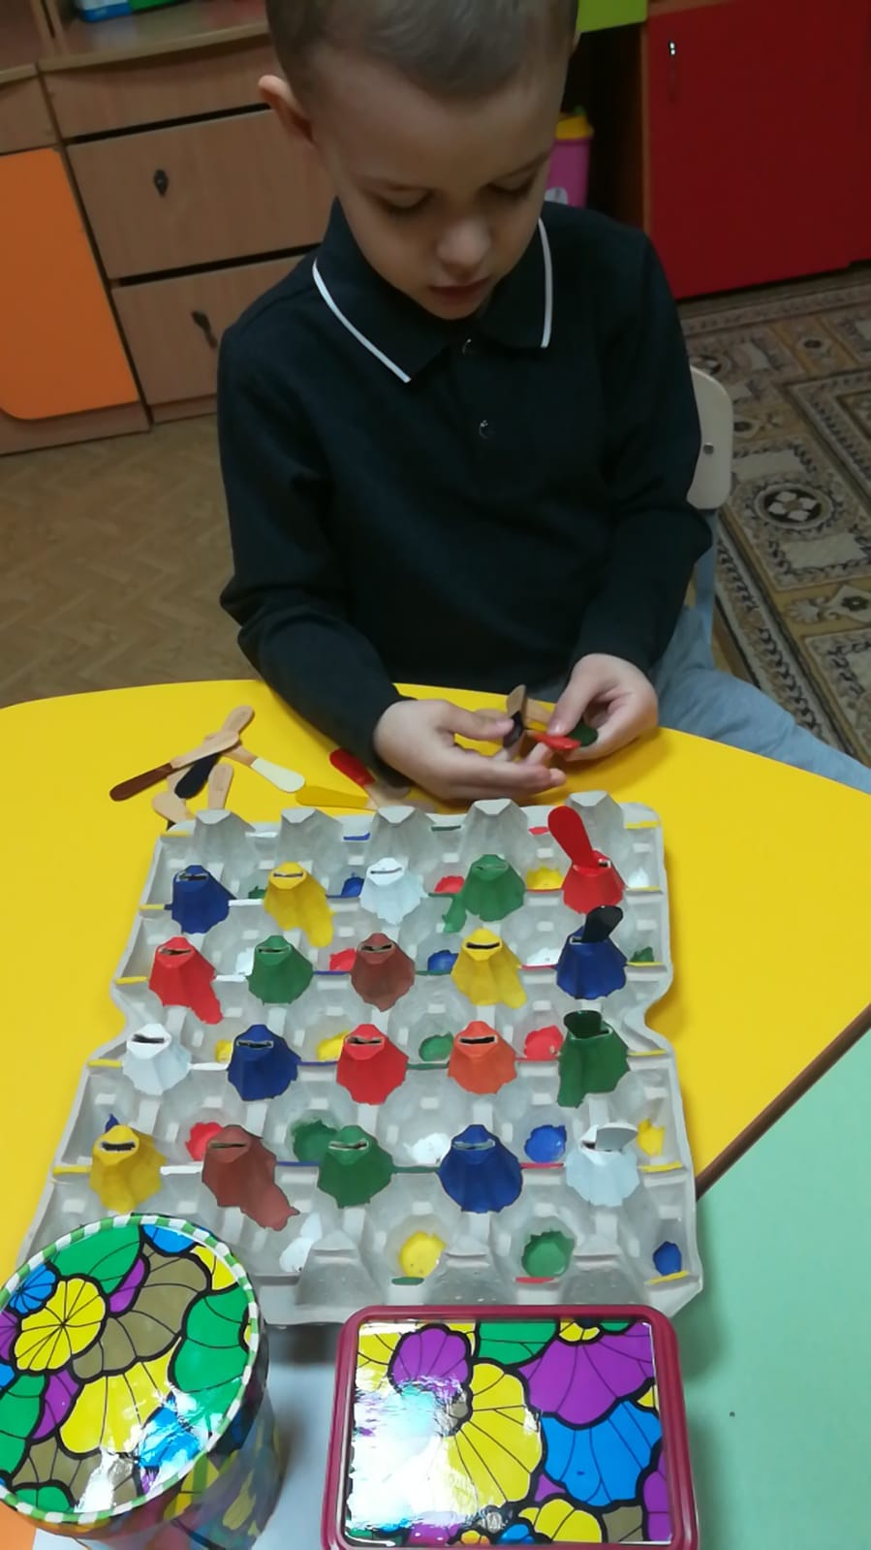
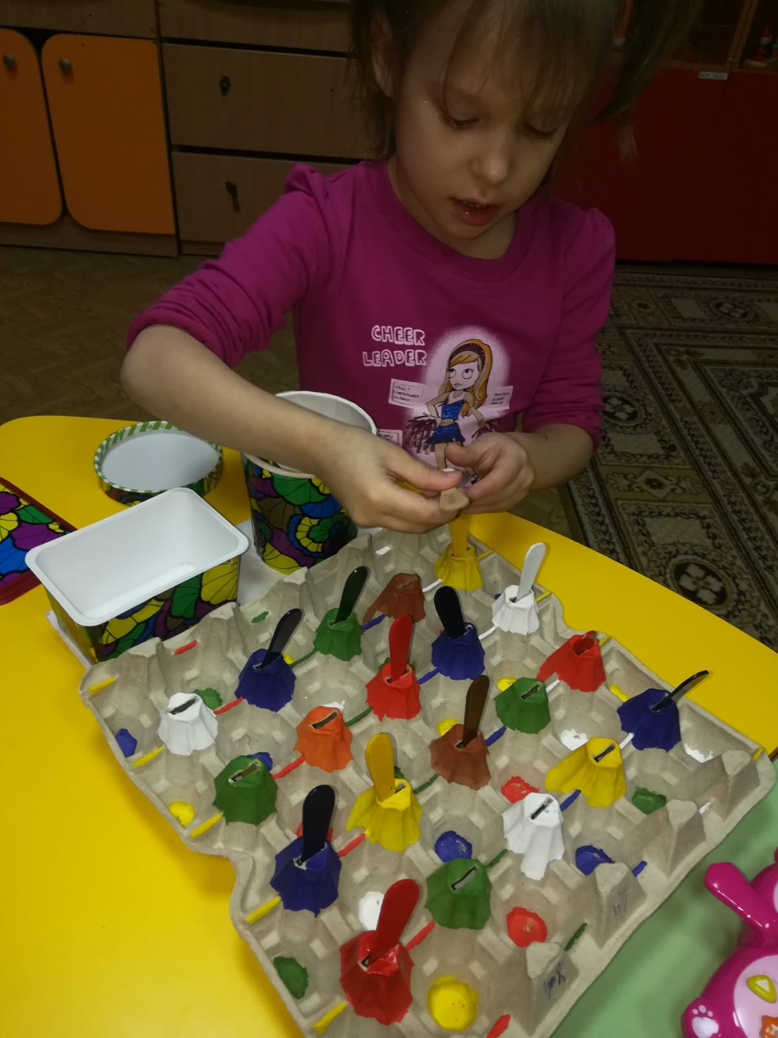
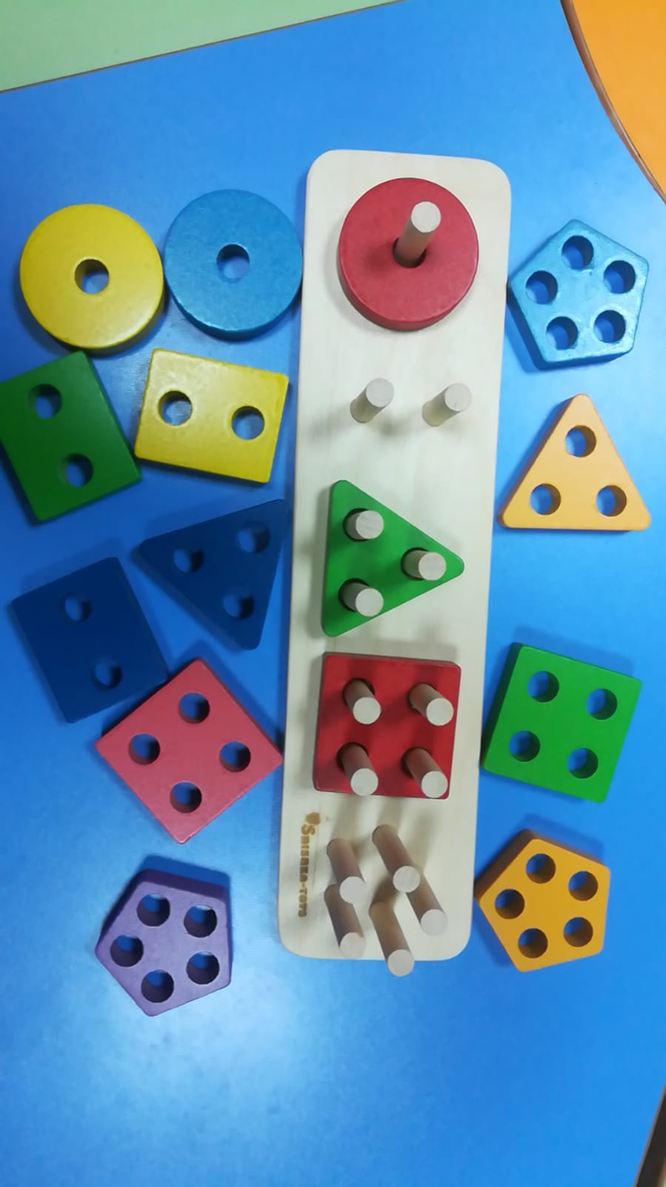
Сортер-Развивайка
дидактическое пособие предназначено для обучения детей раннего возраста умению группировать предметы по цвету, форме и размеру, различать основные цвета красный, желтый, синий, зеленый) и некоторые оттенки.
Рис.11
Рис.9
Рис.10

Slide 8
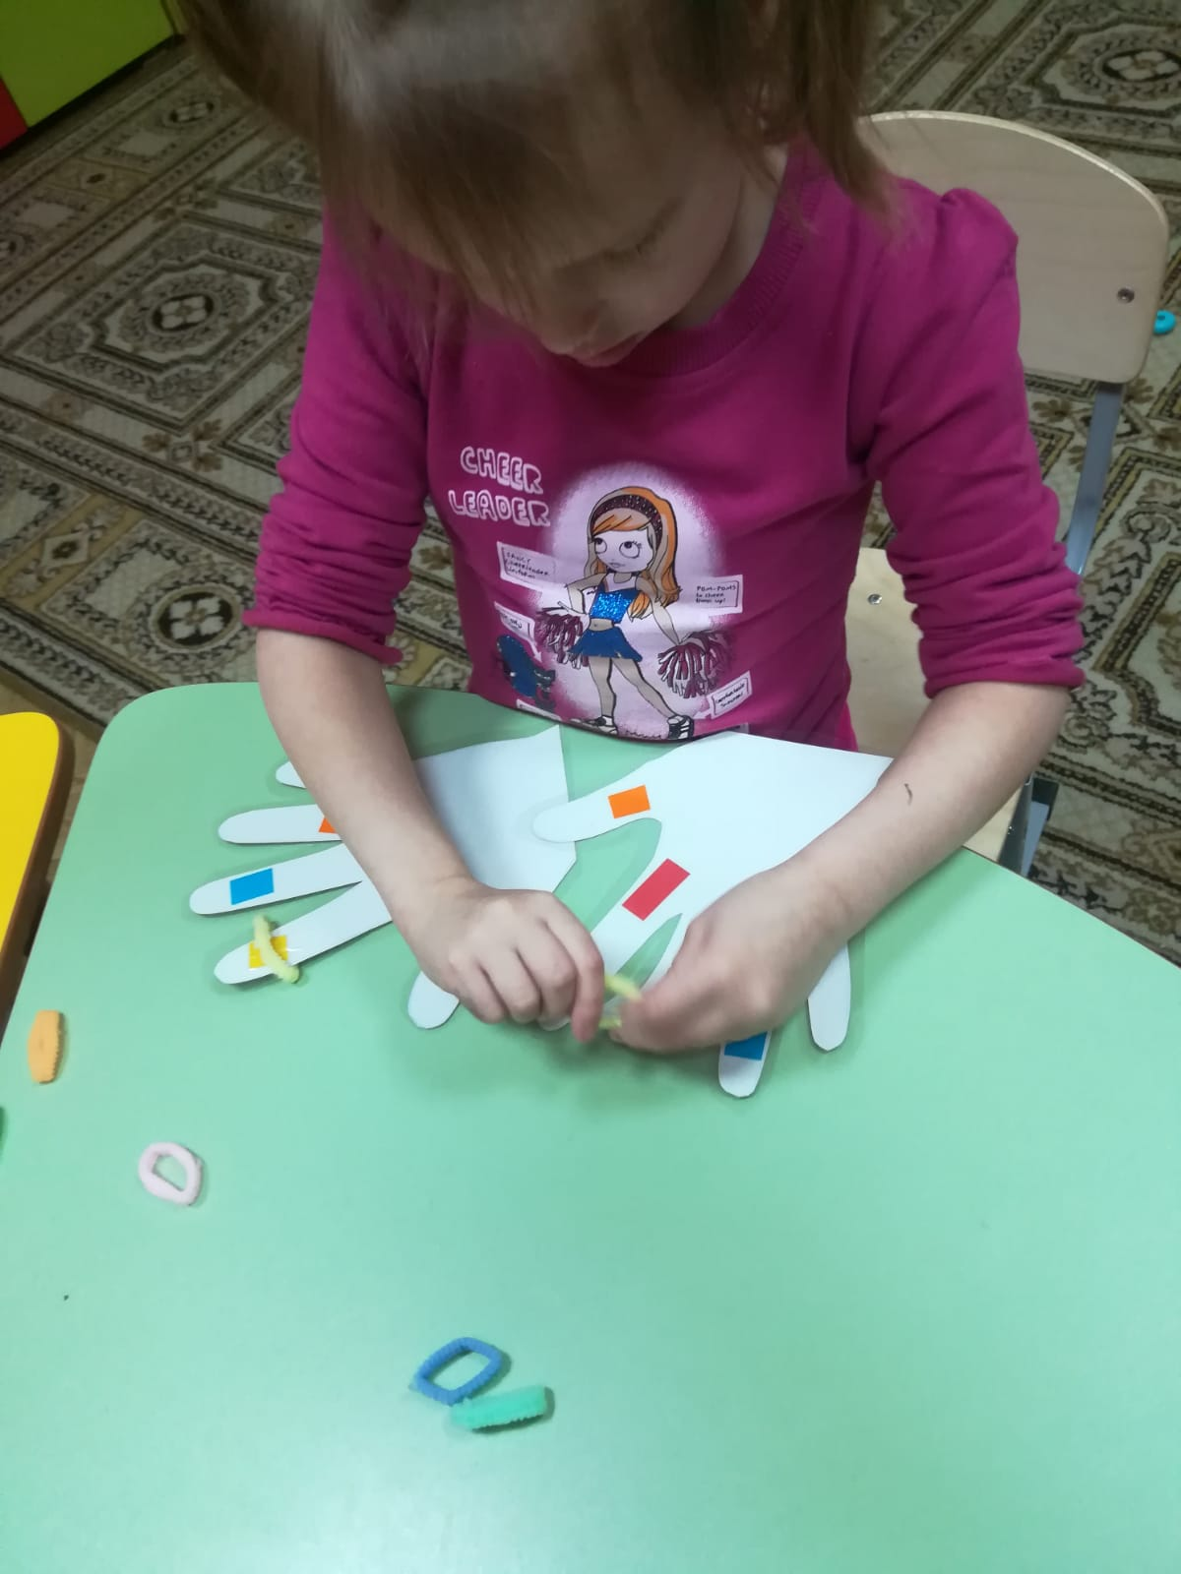
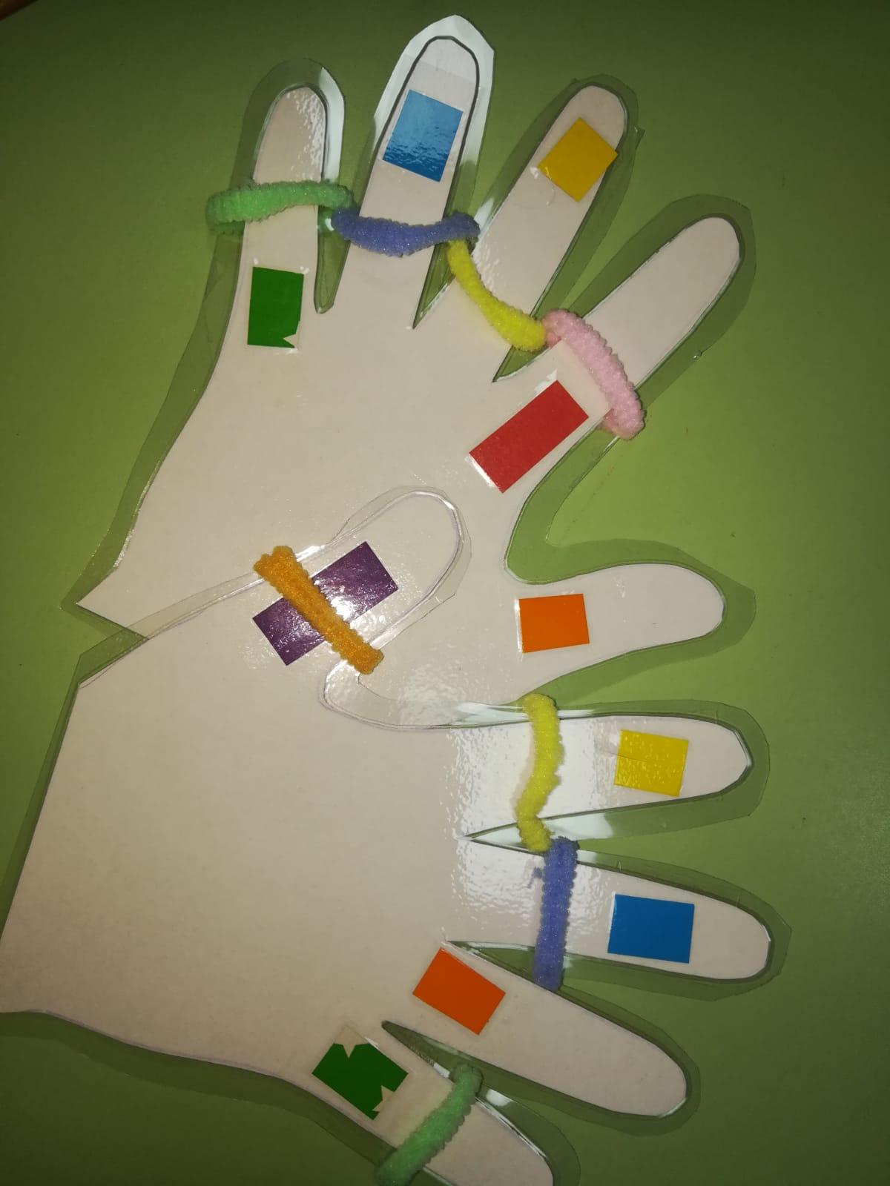
Разноцветные ладошки
Рис.12
Рис.13

Slide 9
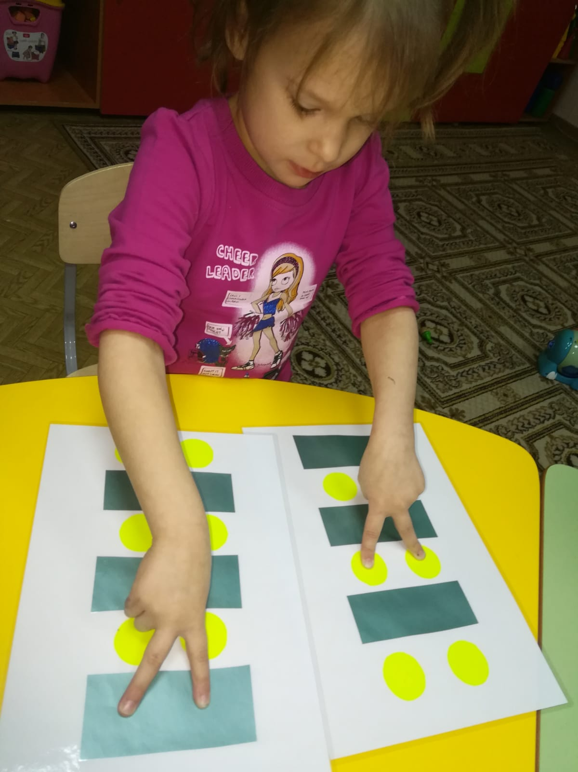
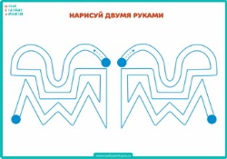
Кинезиологические игры.
Кинезиология — наука о развитии головного мозга через движение.
Рис.14
Рис.15
Рис.16

Slide 10
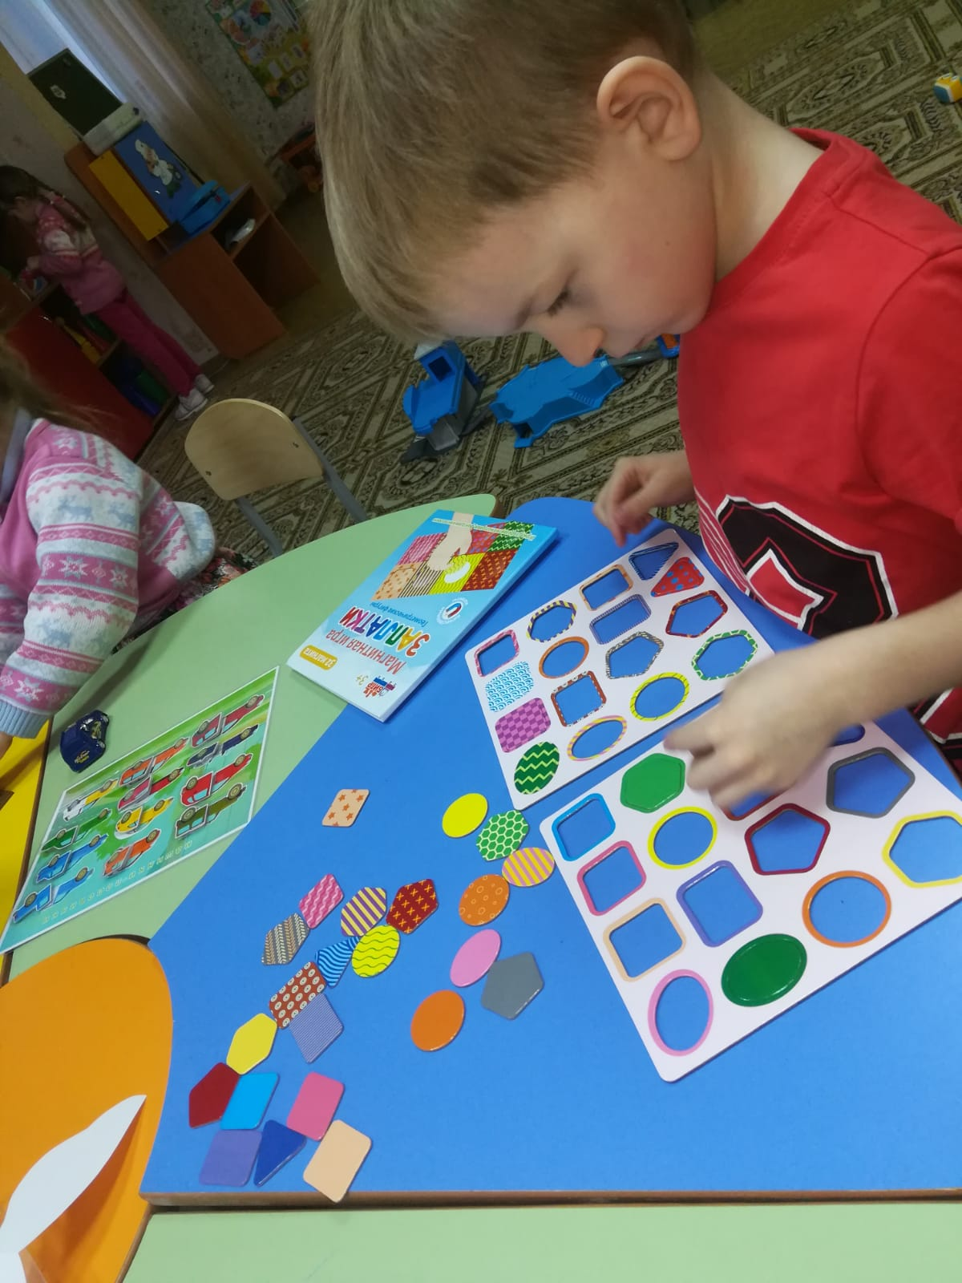
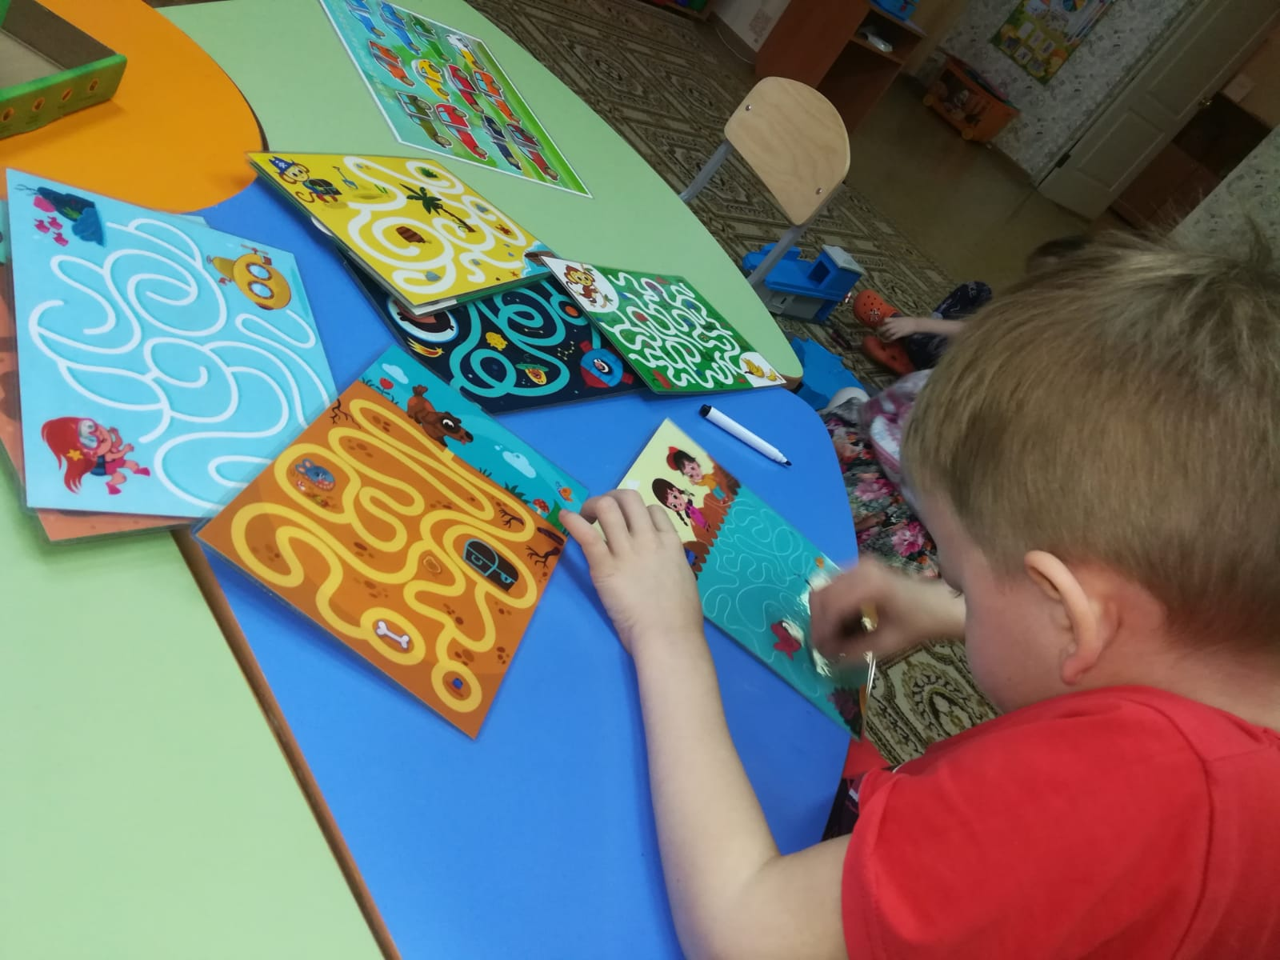
Рис.18
Рис.17

Slide 11
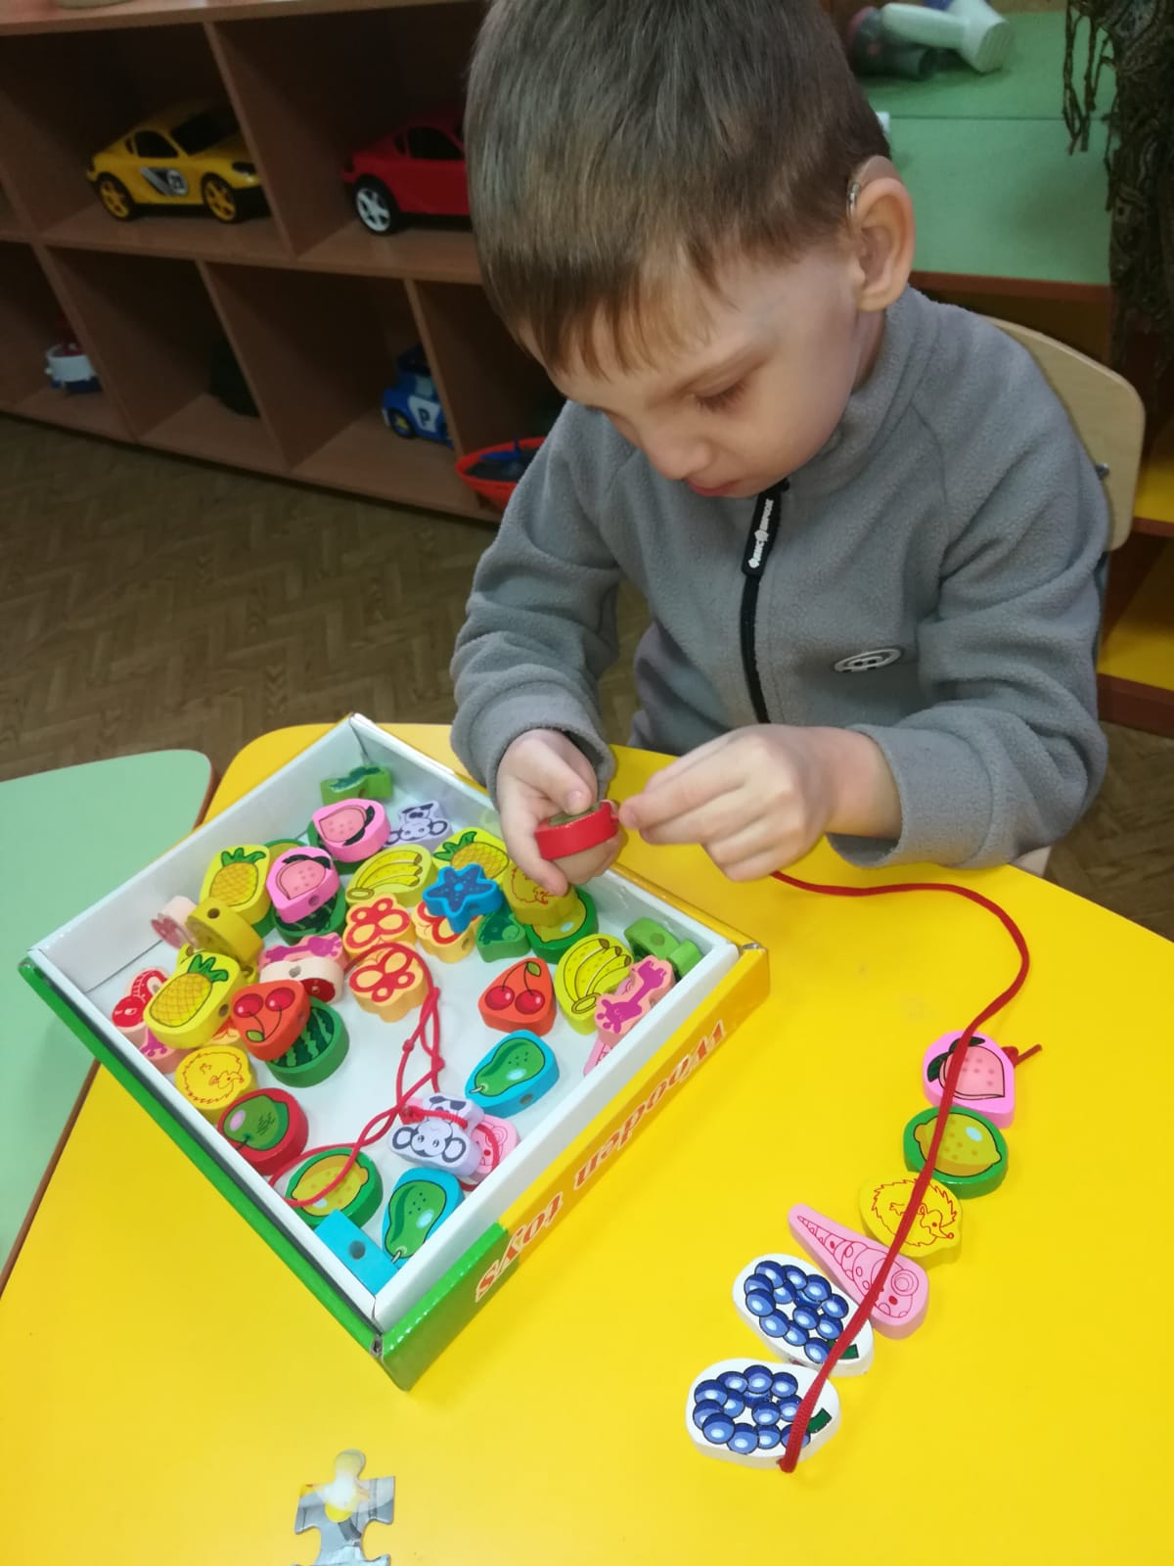
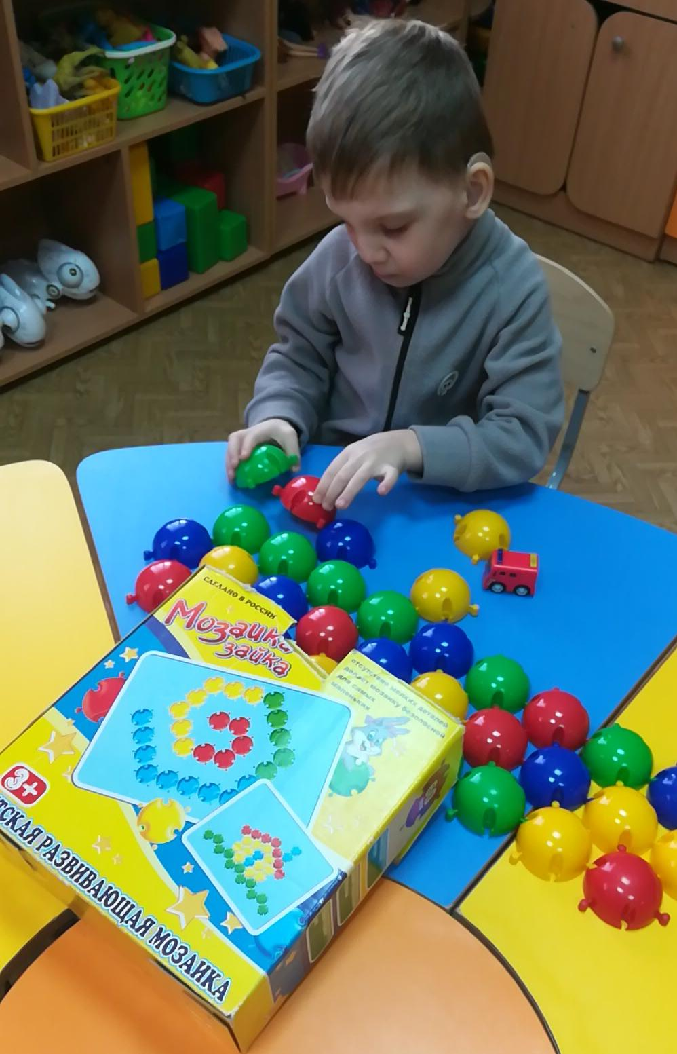
Рис.19
Рис.20

Slide 12
Спасибо за внимание!!!

